Slide 1

Recherche de SVT

Slide 2
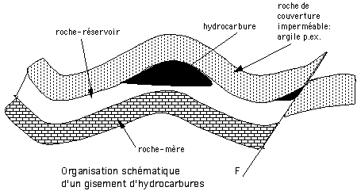
Formation du pétrole

Slide 3
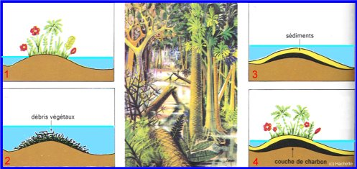
Formation du charbon

Slide 4
Les énergies renouvellables
Source d’énergie | Avantages | Désavantages
Solaire | Abondant Exploitation à toutes échelles | Intermittent Rendement faible
Eolien | Coût faible | Intermittent Paysage modifié Bruit
Hydroélectricité | Potentiel important | Dépendance climatique Problèmes environnementaux
Géothermie | Produit beaucoup et tout le temps | Mal répartie
Bois et Biomasse | Stockage facile | Risque de déforestation Dégradation des écosystèmes

Slide 5
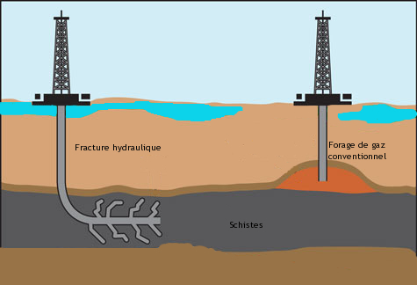
Le gaz de schiste

Slide 6
Avantages | Inconvénient
De nouvelles réserves de gaz. Plus de monopole du gaz par l’Iran, la Russie et le Qatar. | -Du CO2 est relâcher en quantité. -Pollution d’eau. -Causse des risques sismiques.

